Slide 1
§2.2 离散型随机变量及分布律
定义
若随机变量 X 的可能取值是有限个或可列个, 则称 X 为离散型discrete随机变量
描述X 的概率特性常用概率分布律 probability function/probability mass function
即
X
或
P
Notes:
这里的概率分布类似于连续随机变量的概率密度

Slide 2
重要
或
X ~
分布律的性质
非负性
归一性
用性质可以判断
是否为分布律

Slide 3
离散型随机变量的分布函数distribution function/cumulative distribution function
重要
其中
F(x) 是分段阶梯函数, 在 X 的可能取
值 x_{k} 处发生间断, 间断点为第一类跳跃间
断点, 在间断点处有跃度 p_{k} .

Slide 4
例1 设汽车在开往甲地途中需经过4 盏
信号灯, 每盏信号灯独立地以概率 p 允许
汽车通过.令 X 表示首次停下时已通过的信号灯盏数, 求 X 的概率分布律与 p = 0.4 时的分布函数
解
出发地
甲地
k=4?

Slide 5
k
0 1 2 3 4
代入
p_{k}
0.6
0.24
0.096
0.0384
0.0256
]
•
]
]
]
•
•
2
•
3
•
4
•
•
1
•
0
x
x

Slide 6
F( x)
1
•
•
o
•
o
•
o
•
o
o
•
0
•
1
•
2
•
3
•
4
x

Slide 7
用分布律或分布函数来计算事件的概率
例2 在上例中, 分别用分布律与分布函数计
算
解
或
此式应理解为极限

Slide 8
例3.
设随机变量X的概率函数为：
k =0,1,2, …,
试确定常数a .
解: 依据概率函数的性质:
P(X =k)≥0,
欲使上述函数为概率函数
应有
a≥0
从中解得
这里用到了常见的
幂级数展开式

Slide 9
Summary
重要
1. F(x)、p_{k}定义和相互关系
其中 x_{k-1} < x_{k}
2. 性质

Slide 10
四. 常见离散型随机变量的分布
1.超几何分布
例 设有 N 件产品，其中有 M 件次品，现从中任取 n 件，用 X 表示其中的次品数，求其分布律。
超几何公式
超几何分布

Slide 11
2.几何分布Geometric Distribution
例 某射手连续向一目标射击，直到命中为止，已知他每发命中率是 p，求所需射击发数X 的分布律.
解: 显然，X 可能取的值是1,2,… ，
A_{k} = {第k发命中}，k =1, 2, …，
P(X=1)=P(A₁)=p,

Slide 12
若随机变量X的概率分布如上式，则称X具有几何分布.
不难验证:

Slide 13
3. 两点分布(0 – 1 分布) Bernoulli Distribution
X 0 1
0 < p < 1
P_{k} 1 - p p
或
应用
凡试验只有两个结果, 常用0 – 1分布描述, 如产品是否合格、人口性别统计、系统是否正常、电力消耗是否超标等等.
场合

Slide 14
重要
4. 二项分布Binomial Distribution
n 重Bernoulli 试验中, X 是事件A 在 n 次试
验中发生的次数 , P (A) = p ,若
则称 X 服从参数为n, p 的二项分布，记作
0–1 分布是 n = 1 的二项分布
Notes:
f(x)只是为了与连续变量的表示方式一致起来
X is a random variable; x denotes a particular value of the random variable; n and p are parameters, that is, fixed real numbers. The parameter p is usually unknown and must be estimated from data; that’s what statistical inference is all about.

Slide 15
二项分布的取值情况
设
0 1 2 3 4 5 6 7 8
.039 .156 .273 .273 .179 .068 .017 .0024 .0000
由图表可见 , 当 时，
P
分布取得最大值
0.273•
此时的k称为最可能成功次数
•
0
•
1
•
2
•
3
•
4
•
5
•
6
•
7
•
8
x

Slide 16
设
0 1 2 3 4 5 6 7 8 9 10 11 ~ 20
.01 .06 .14 .21 .22 .18 .11 .06 .02 .01 .002 < .001
P
由图表可见 , 当k=4时，
0.22 •
分布取得最大值
•
0
•
1
•
2
•
3
•
4
•
5
•
6
•
7
•
8
•
9
•
•
•
•
•
•
•
•
•
•
20
•
10
x

Slide 17
二项分布中最可能出现次数
当( n + 1) p = 整数时,在 k = ( n + 1) p与 ( n + 1) p – 1 处的概率取得最大值
当( n + 1) p  整数时, 在 k = [( n + 1) p ]处的概率取得最大值

Slide 18
例 独立射击400次, 命中率为0.01,
求 (1) 最可能命中次数及相应的概率；
(2) 命中次数不少于3次的概率.
令X 表示命中次数,则 X ~ B(400,0.01)
(1) k = [( n + 1)p ]
= [( 400+ 1)0.01] =4
问题 如何计算
泊松近似

Slide 19
二项分布性质
then

Slide 20
二项分布
注意比较 n, p 不同时图像的特点
Notes:
p越大，中心右移
n越大，越尖

Slide 21
重要
5. 泊松分布Poisson Distribution
若
其中
是常数，则称 X 服从参数为
的泊松(Poisson)分布.
记作
或
适合于描述单位时间内随机事件发生次数的概率分布。在某个时段内：
应用场合
市级医院急诊病人数.
某地区拨错号的电话呼唤次数.
某地区发生的交通事故的次数.
一本书一页中的印刷错误数.

Slide 22
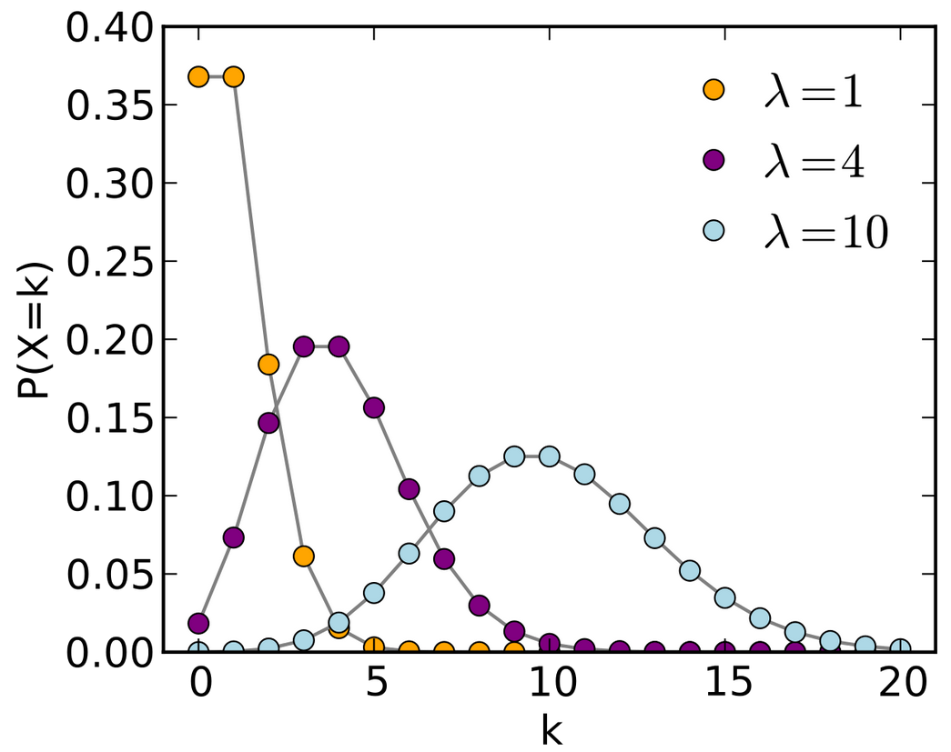
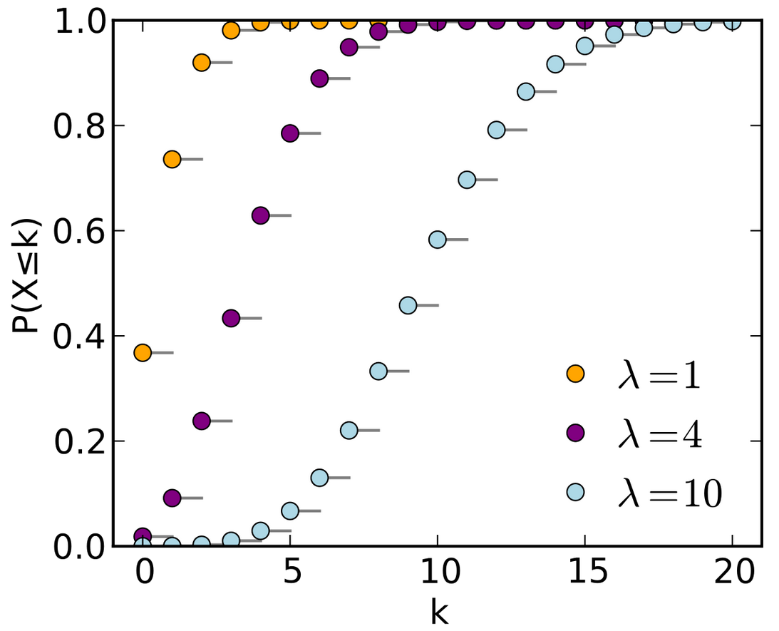
泊松分布的图形特点
Cumulative distribution function
Probability Distribution

Slide 23
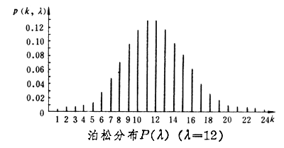
泊松分布中最可能出现次数
当λ= 整数时,在λ与λ– 1 处的概率取得最大值
当λ 整数时, 在 [λ]处的概率取得最大值

Slide 24
泊松分布性质
then

Slide 25
例 一家商店由过去的销售记录知道，某种商品每月的销售数服从参数λ=5 的泊松分布，为了以95%以上的把握保证不脱销，问商店在月底至少应进该种商品多少件？
设该商品每月的销售数为X ，月底应进m件商品
P(X≤m)>0.95
P(X>m) ≤ 0.05
查泊松分布表得
m+1=10,
m=9件

Slide 26
二项分布的泊松近似
当试验次数n很大时，计算二项概率变得很麻烦，必须寻求近似方法.
历史上，泊松分布是作为二项分布的近似，于1837年由法国数学家泊松引入的.
我们先来介绍二项分布的泊松近似，后面我们将介绍二项分布的正态近似.

Slide 27
重要
Possion定理
设
, 则对固定的 k
结论
二项分布的极限分布是 Poisson 分布
若X ~ B( n, p), 则当n 较大，p 较小, 则
n > 10, p < 0.1时近似效果较好

Slide 28
利用Poisson定理再求前例
(2) 命中次数不少于3次的概率.
令X 表示命中次数,则 X ~ B(400,0.01)
泊松近似
查附表3泊松分布表

Slide 29
例 保险公司里有2500人参加某种事故保险，每人每年付120元保险费，在一年中一个人发生此种事故的概率为0.002，发生事故时家人可向保险公司领得20000元. 问：
(1) 对该项保险保险公司亏本的概率有多大？
(2) 该项保险的利润不少于10万元的概率有多大？
(1)总收入：120×2,500=300,000 元，设有 x 人出现意外，则要支付赔偿金 20,000x 元，只要 20 000x > 300 000，即 x > 15 人，保险公司亏本。
令X 表示出事故人数,则 X ~ B(2500,0.002)
亏本
泊松近似
几乎不亏本

Slide 30
(2) 获利不少于 10 万，即 300,000 – 20,000x ≥ 100,000, x ≤ 10人, 故:
利润不少于10万
可能性极大

Slide 31
思考
设同类型设备100台，每台工作相互独立，每台设备发生故障的概率都是 0.01. 一台设备发生故障可由一个人维修. 问至少要配备多少维修工人，才能保证当设备发生故障时不能及时维修的概率小于0.01?
解 设需要配备 n 个维修工人,
设 X 为同时发生故障的设备台数，
则 X ~ B(100, 0.01)
泊松近似

Slide 32
查附表3得 n+1=5
n = 4
至少要配备4名维修工人

Slide 33
Summary
重要
1、超几何分布
2、几何分布
3、两点分布
4、二项分布
5、泊松分布

